Slide 1
МБУДО «Центр внешкольной работы Советского района» г.Брянска
Муниципальный опорный центр дополнительного образования детей г.Брянска
Дополнительная общеобразовательная общеразвивающая программа
«ШАГ В ПРОФЕССИЮ»

Slide 2
ДИСТАНЦИОННОЕ ОБУЧЕНИЕ
Основание разработки программы:
Приказ Министерства образования и науки РФ от 23.08.2017 № 816 «Об утверждении порядка применения организациями, осуществляющими образовательную деятельность, электронного обучения, дистанционных образовательных технологий при реализации образовательных программ»;
Письмо Министерства просвещения РФ от 19.03.2020 № ГД-39/04 «О направлении методических рекомендаций» («Методические рекомендации по реализации образовательных программ начального общего, основного общего, среднего общего образования, образовательных программ среднего профессионального образования и дополнительных общеобразовательных программ с применением электронного обучения и дистанционных образовательных технологий»)

Slide 3
Показатели регионального проекта в муниципальном образовании
Федеральный проект
«УСПЕХ КАЖДОГО РЕБЕНКА»
Наименование показателя (задача, результат) | Значение показателя 2020г.
Количество разработанных и внедренных дистанционных курсов дополнительного образования | Не менее 1 по каждой направленности
Доля детей из числа обучающихся ОО, принявших участие в открытых он-лайн уроках, реализуемых с учетом опыта цикла открытых уроков «ПроеКТОориЯ», «Уроки настоящего» или аналогичных по возможностям, функциям и результатам проектов, направленных на раннюю профориентацию | 20 %
Число детей, получивших рекомендации по построению индивидуального плана в соответствии с выбранными профессиональными компетенциями с учетом реализации проекта «Билет в будущее» | 1 %

Slide 4
РАННЯЯ ПРОФОРИЕНТАЦИЯ
Ранняя профориентация - это система научно-практических мероприятий, направленных на подготовку подрастающего поколения к самоопределению в выборе будущей профессии.
ПРИКАЗ
ОБ УТВЕРЖДЕНИИ ПОРЯДКА ОРГАНИЗАЦИИ И ОСУЩЕСТВЛЕНИЯ ОБРАЗОВАТЕЛЬНОЙ ДЕЯТЕЛЬНОСТИ ПО ДОПОЛНИТЕЛЬНЫМ ОБЩЕОБРАЗОВАТЕЛЬНЫМ ПРОГРАММАМ
от 9 ноября 2018 г. N 196

Slide 5
ФЕДЕРАЛЬНЫЕ ПРОЕКТЫ ПО ПРОФОРИЕНТАЦИИ
Детские технопарки «Кванториум»
Бесплатные тесты на Профориентаторе
Открытые уроки «ПроеКТОриЯ»
«Билет в будущее»
«Zасобой»
«Большая перемена»
Молодые профессионалы «WorldSkills»
«Абилимпикс»
«Уроки настоящего»
«Школа реальных дел»

Slide 6
ПРОГРАММА «ШАГ В ПРОФЕССИЮ»
Актуальность программы: создание условий для повышения готовности детей, в т.ч. с ограниченными возможностями здоровья, к профессиональному, социальному и культурному самоопределению.
Нормативно-правовое основание разработки программы:
Приказ Министерства образования и науки РФ от 23.08.2017 № 816 «Об утверждении порядка применения организациями, осуществляющими образовательную деятельность, электронного обучения, дистанционных образовательных технологий при реализации образовательных программ»;
Письмо Министерства просвещения РФ от 19.03.2020 № ГД-39/04 «О направлении методических рекомендаций» («Методические рекомендации по реализации образовательных программ начального общего, основного общего, среднего общего образования, образовательных программ среднего профессионального образования и дополнительных общеобразовательных программ с применением электронного обучения и дистанционных образовательных технологий»);
Постановление Главного государственного санитарного врача Российской Федерации от 3 сентября 2010 г. №116 «Об утверждении СанПиН 2.2.2/2.4.2732-10 «Изменение №3 к СанПиН 2.2.2/2.4.1340-03 «Гигиенические требования к персональным электронно-вычислительным машинам и организации работы».

Slide 7
ПРОГРАММА «ШАГ В ПРОФЕССИЮ»
Новизна и отличительные особенности программы заключаются в ее универсальности и краткосрочности. Программа может быть использована в качестве самостоятельного модуля любой дополнительной общеобразовательной программы с учетом возраста обучающихся.
Кроме того, данная программа реализуется с применением электронного обучения и дистанционных образовательных технологий, что обеспечивает равный доступ молодых людей к полноценному качественному образованию в соответствии с их интересами и склонностями, независимо от материального достатка семьи, места проживания и состояния здоровья.
Важной особенностью программы является то, что в ее освоении могут участвовать дети с ограниченными возможностями здоровья.

Slide 8
ПРОГРАММА «ШАГ В ПРОФЕССИЮ»
Адресат программы
Программа ориентирована на детей младшего подросткового возраста
(10 - 16 лет), в т. ч. на детей с ограниченными возможностями здоровья.
Уровень программы - ознакомительный.
Объём и срок реализации: общий объем – 32 часа;
срок реализации –2 месяца.
Форма обучения – дистанционная.
Формы проведения занятий: групповые и индивидуальные.
Режим занятий: 2 раза в неделю по 2 акад.часа

Slide 9
ПРОГРАММА «ШАГ В ПРОФЕССИЮ»
Особенности организации образовательного процесса
1-е занятие:
- 30 минут - работа в режиме онлайн посредством интернет-платформ: Skype, Zoom.
Место нахождения участников образовательных отношений свободное.
Условие - обеспечение каждого обучающегося персональным компьютером, подключенным к сети интернет.
Время проведения занятий – по расписанию.
Виды занятий: веб-занятие, веб-презентация, просмотр видеороликов.
15 минут - режим индивидуальной работы
(индивидуальное онлайн-консультирование, рецензирование работ).
2-е занятие (45 мин.): работа в режиме оффлайн, самостоятельные занятия в любое удобное для обучающихся время:
выполнение практических заданий, онлайн-тестирование, просмотр обучающих видеороликов, видеолекций, видеоуроков, презентаций, мастер-классов; разработка и презентация мини-проекта и др.

Slide 10
ПРОГРАММА «ШАГ В ПРОФЕССИЮ»
Цель: формирование готовности к совершению осознанного профессионального выбора, соответствующего индивидуальным особенностям личности ребенка.
Задачи:
Обучающие:
активизация интереса обучающихся к выбору профессии и планированию своего будущего;
оказание помощи обучающимся в оценке своих способностей и качеств, необходимых для выбора профессии;
ознакомление с основными принципами выбора профессии, планирования карьеры;
ознакомление с миром профессий и особенностями современного рынка труда.
Развивающие:
расширение кругозора обучающихся;
формирование у детей готовности к труду;
выявление склонностей и способностей обучающихся, оценка своих возможностей и прочих ресурсов, обусловливающих профессиональный выбор;
формирование умения организовывать свою деятельность и анализировать ее;
способствование самопознанию и самоактуализации личности ребенка;
формирование навыков проектно-исследовательской деятельности.
Воспитательные:
воспитание уважения к труду людей разных профессий;
воспитание самостоятельности и усидчивости;
воспитание положительной самооценки.

Slide 11
ПРОГРАММА «ШАГ В ПРОФЕССИЮ»
Планируемые результаты
Предметные результаты:
По окончании изучения программы обучающиеся
будут знать:
- что такое профессия, специальность;
- познакомятся с основными массовыми профессиями;
- познакомятся с особенностями современного рынка труда;
- познакомятся с основными принципами выбора профессии, планирования карьеры;
- познакомятся с основными профессиональными качествами людей для выбора той или иной профессии;
- получат информацию, где можно получить профессию;
будут уметь:
- находить и определять профессию;
- определять профессиональные качества;
- классифицировать и сравнивать профессии.
Личностные результаты:
- научатся уважать труд людей разных профессий;
- будут сформированы качества: самостоятельность, усидчивость, положительная самооценка.
Метапредметные результаты:
- расширится кругозор;
- сформируется готовность к руду;
- научатся выявлять свои склонности и способности, оценивать свои возможности и прочие ресурсы, необходимые для профессионального выбора;
- научатся организовывать свою деятельность и анализировать ее;
- сформируется потребность в самопознании и самоактуализации;
- сформируются навыки проектно-исследовательской деятельности.

Slide 12
ПРОГРАММА «ШАГ В ПРОФЕССИЮ»
Учебный план
№ | Название раздела | Количество часов |  |  | Ресурсы/ ссылки | Формы учебного материала | Формы аттестации, (контроля)
 |  | всего | теория | практика
1 | Вводное занятие | 2 | 1 | 1 | 1. Презентация (приложение 1). 2. Анкеты и тесты (приложение 2) - рассылка | Онлайн-презентация. Онлайн-консультация | Входной контроль - мотивационный практикум (тестирование, анкетирование)
2 | Профессиональное просвещение | 6 | 4 | 2 | 1.Видеоролик «Профессии будущего». Интернет источники: https://www.youtube.com/watch?v=Bgh0QPWaulo 2. Трудовое законодательство РФ, нормативно-правовая база по профориентационной работе – рассылка документов (приложение 4) | Веб-занятие. Просмотр профориентационного ролика «Профессии будущего: кем мне стать?». Самостоятельное изучение нормативной базы | Самостоятельная работа Собеседование
3 | Мир профессий | 10 | 4 | 6 | 1.Презентация (приложение 3). 2. Интернет источники: https://atlas100.ru/catalog/ https://proektoria.online/ https://sochisirius.ru/edu/uroki https://xn--80acqkxbs.xn--p1ai/vserossijskaya-profdiagnostika https://bolshayaperemena.online/ https://navigatum.ru/ https://profilum.ru/. https://worldskills.ru/ https://abilympics-russia.ru/ http://bilet-help.worldskills.ru/ | Веб-презентация Онлайн-консультация Самостоятельный просмотр видео-уроков и видео-лекций | Самостоятельная работа Собеседование
4 | Профессиональная диагностика | 8 |  | 8 | Интернет источники: https://xn--80acqkxbs.xn--p1ai/vserossijskaya-profdiagnostika https://bolshayaperemena.online/ https://proforientator.ru/tests// https://profilum.ru/ | Онлайн-тестирование. Онлайн-консультация | Тестирование
5 | Проектная деятельность | 4 | 1 | 3 | (Приложение 5) | Самостоятельная работа над проектом. Онлайн-консультация, рецензирование работ
6 | Итоговое занятие | 2 |  | 2 |  |  | Промежуточная аттестация. Защита мини-проекта
 | Всего | 32 | 10 | 22

Slide 13
ПРОГРАММА «ШАГ В ПРОФЕССИЮ»
Вводное занятие:
Мотивационный практикум
Анкетирование

Slide 14
Образовательный и научно-исследовательский проект
Мы создаем игровые инструменты профессионального и личностного самоопределения. Системная профориентация от 3,5 лет до 65+

Slide 15
1 часть
«ПРОФЕССИИ БУДУЩЕГО: кем мне стать?»

Slide 16
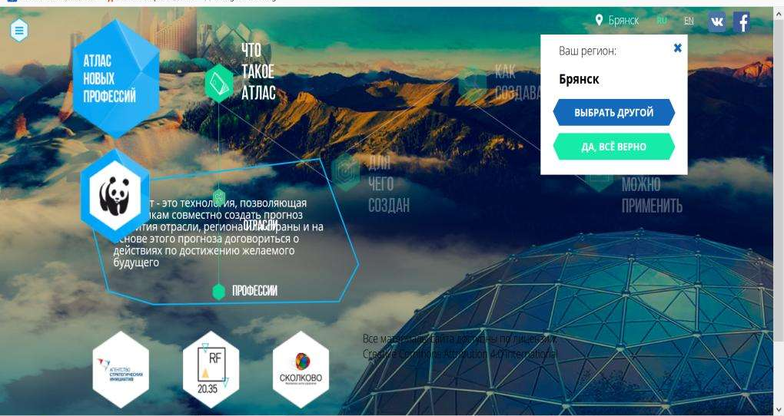
«АТЛАС НОВЫХ ПРОФЕССИЙ»
https://atlas100.ru/

Slide 17
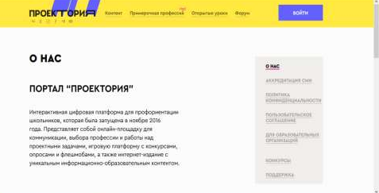
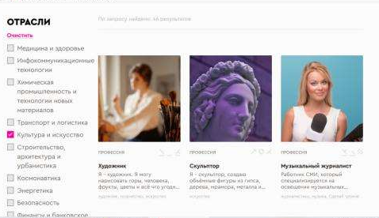
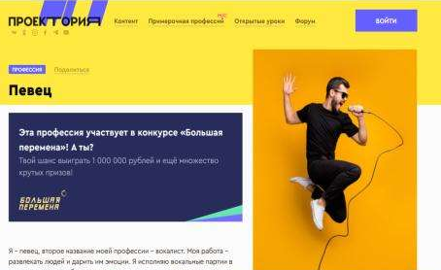
https://proektoria.online/
«ПРОЕКТОРИЯ»

Slide 18
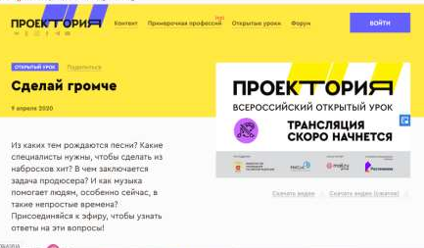
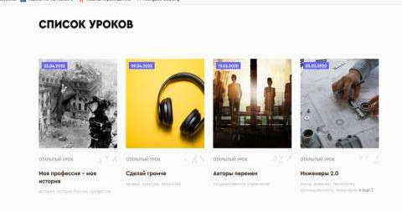
«ПРОЕКТОРИЯ»
ОТКРЫТЫЕ УРОКИ

Slide 19
Уроки настоящего
https://sochisirius.ru/edu/uroki

Slide 20
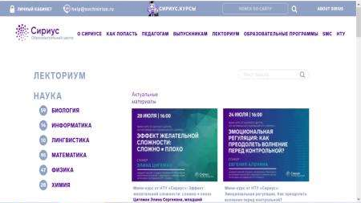
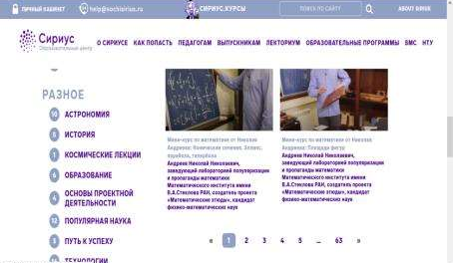
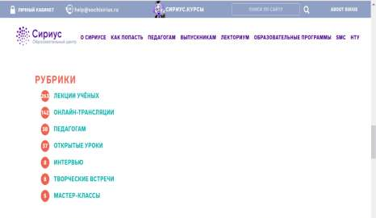
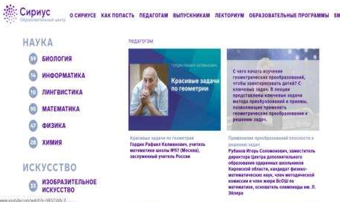
Образовательный центр СИРИУС
ЛЕКТОРИУМ
501

Slide 21
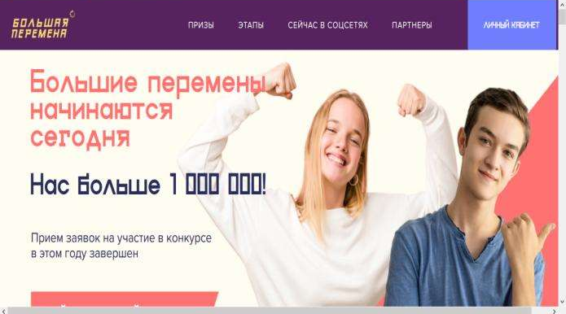
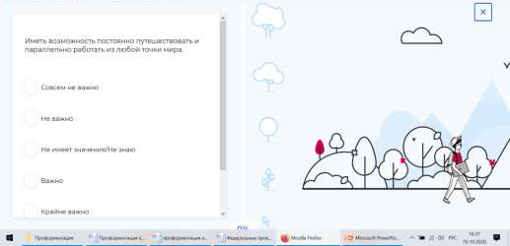
БОЛЬШАЯ ПЕРЕМЕНА
https://bolshayaperemena.online/

Slide 22
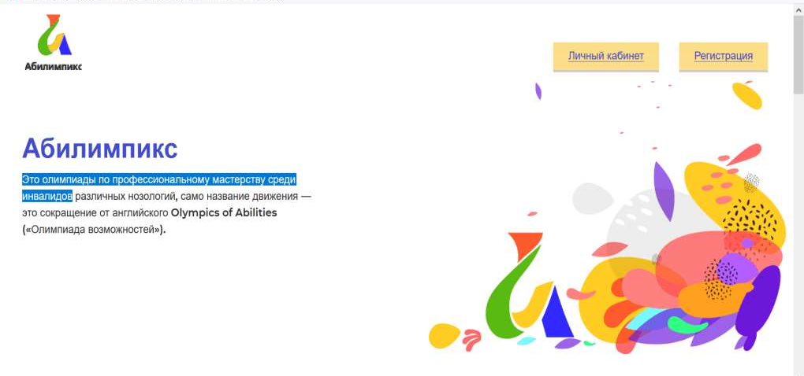
Абилимпикс
https://abilympics-russia.ru/

Slide 23
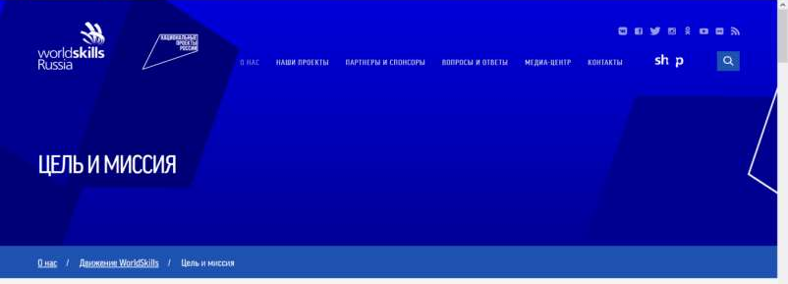
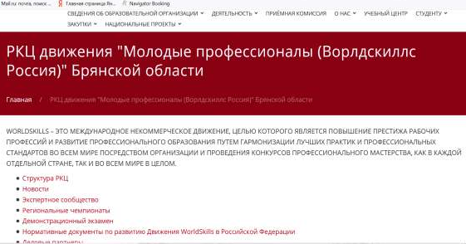
«WorldSkills» Молодые профессионалы
https://worldskills.ru/
http://www.btpit.ru/struktura-czentra.html

Slide 24
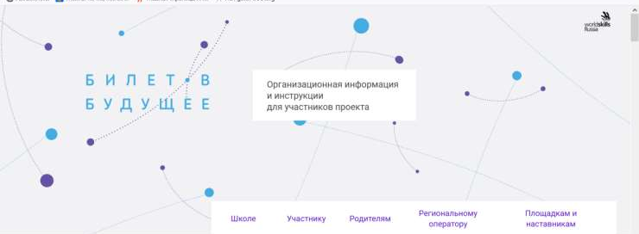
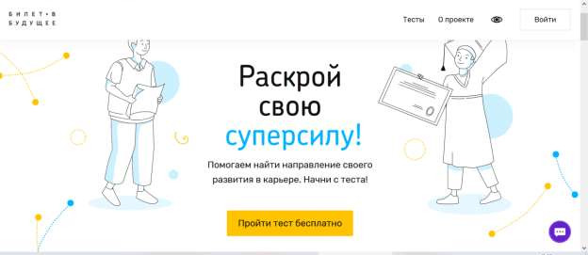
Билет в будущее
http://bilet-help.worldskills.ru/

Slide 25
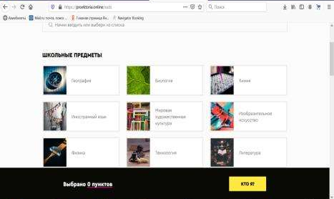
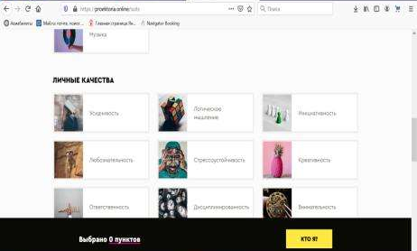
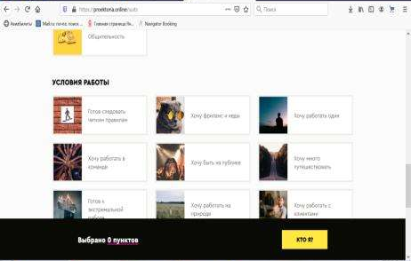
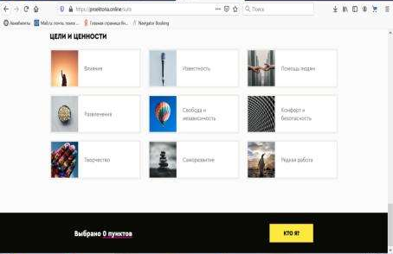
ПРИМЕРОЧНАЯ ПРОФЕССИЙ
«ПРОЕКТОРИЯ»

Slide 26
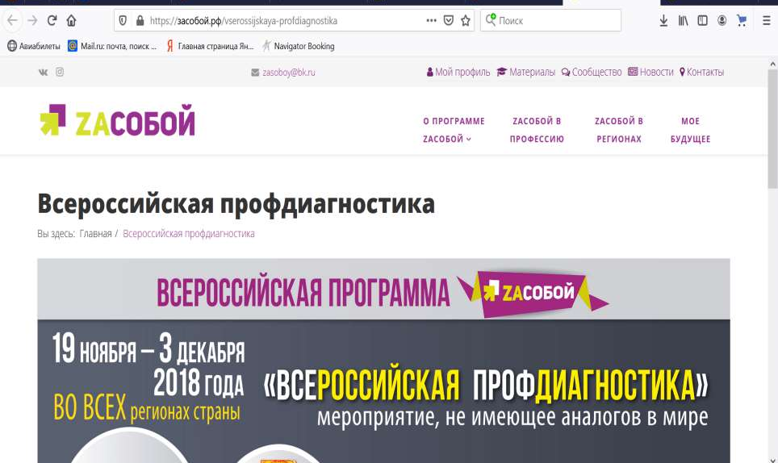
Всероссийская программа ZAСОБОЙ
https://xn--80acqkxbs.xn--p1ai/vserossijskaya-profdiagnostika

Slide 27
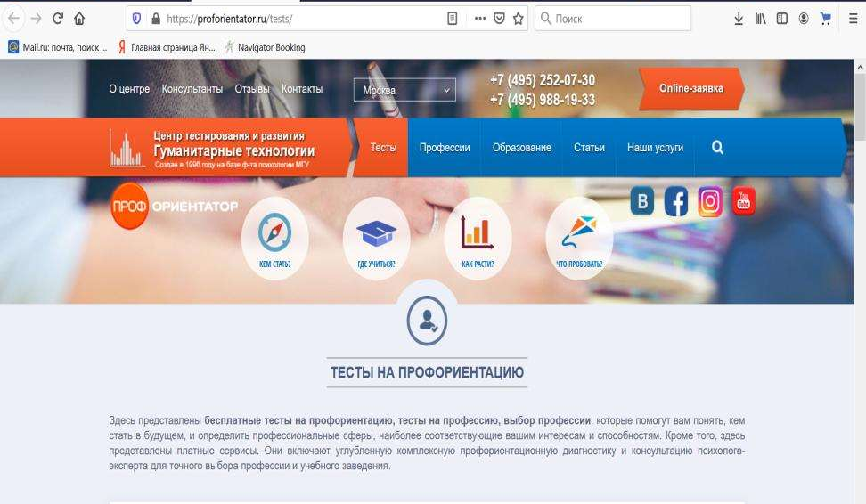
Бесплатные тесты на Профориентаторе
https://proforientator.ru/tests//

Slide 28
https://profilum.ru/
«ПРОФИЛУМ»

Slide 29
ПРОГРАММА «ШАГ В ПРОФЕССИЮ»
Полезные советы для избежание ошибки выбора профессии
Разобраться в себе: своих способностях, талантах, интересах, физических и других возможностях.
Определить свои сильные и слабые стороны по отношению к будущей работе.
Пройти профориентационные тесты.
Получить (по возможности) консультацию психолога-профконсультанта.
Познакомиться с миром современных профессий, особое внимание уделить подходящим под результаты теста первым трем профессиям.
Познакомиться со специалистами из выбранных направлений и узнать незаметные, на первый взгляд, тонкости и особенности профессии.
Выбрать наиболее подходящее учебное заведение и узнать необходимый набор ЕГЭ для поступления.
Подготовиться и сдать ЕГЭ на максимально хороший результат.
Поступить в ВУЗ и стать хорошим специалистом.

Slide 30
ПРОГРАММА «ШАГ В ПРОФЕССИЮ»
Этапы разработки мини-проекта
«Построение индивидуального плана выбора будущей профессии»
1 этап — информационная часть Краткая личная характеристика (познавательные интересы и хобби, личные достижения, семейные традиции) .
Выбор сферы деятельности, привлекающей тебя:
– виды деятельности (профессиональная деятельность, индивидуальный предприниматель, самозанятые);
– перечень профессий и профессиональные качества личности;
– аргументы выбора профессии (личностные, финансовые, общественные, семейные).
Основное содержание профессии (характеристика профессии; предприятия и организации, имеющие такие профессии, характер труда).
Требования к работнику (состояние здоровья, образовательный уровень, трудовые умения, качества личности). Уровень профессионального образования для профессии (уровни образования, какие учебные заведения готовят специалистов по профессии, профессиональная квалификация по окончании образовательного учреждения, сроки обучения, вступительные испытания).
2 этап — аналитическая часть
Определение индивидуального уровня подготовленности к профессии осуществляется по следующим критериям:
информационная подготовленность;
образовательная подготовленность ;
физиологическая готовность;
практическая готовность;
выполнение профессиональных проб;
нравственная готовность .
3 этап — проектная часть
Разработка плана реализации проекта по коррекции профессионально важных качеств и преодолению личного уровня несоответствия профессиональной подготовленности за время обучения в старшей школе. 4 этап — контроль и итоги
Реализация плана проектной деятельности. Промежуточный контроль и корректировка плана. Подведение итогов проектной деятельности. Соответствие результатов реализации проекта запланированным действиям. Достижение глобальной цели: получение профессионального образования. Удовлетворенность результатами проектной деятельности. Потребность в продолжении социального проекта по проектированию стратегии профессионального саморазвития

